Slide 1
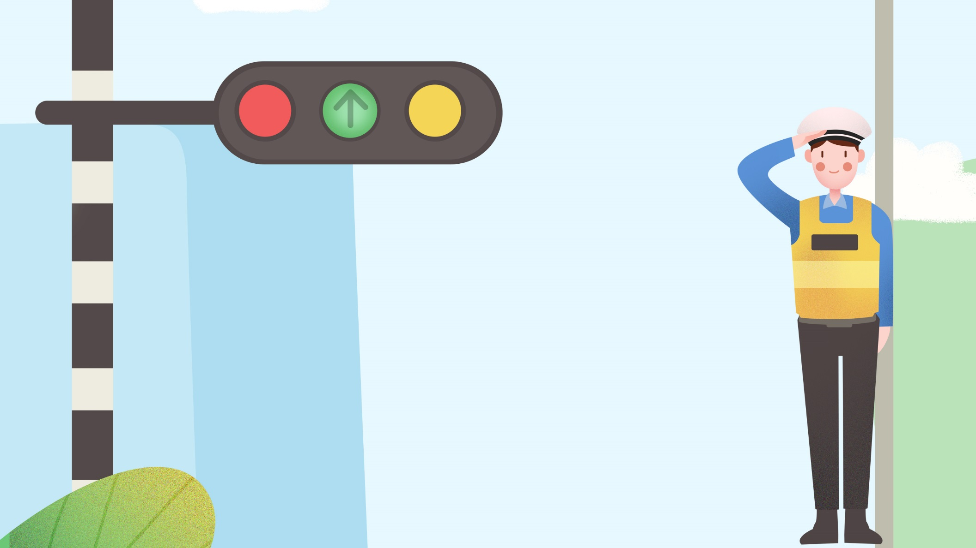

Khoa học
PHÒNG TRÁNH TAI NẠN
GIAO THÔNG ĐƯỜNG BỘ

Slide 2
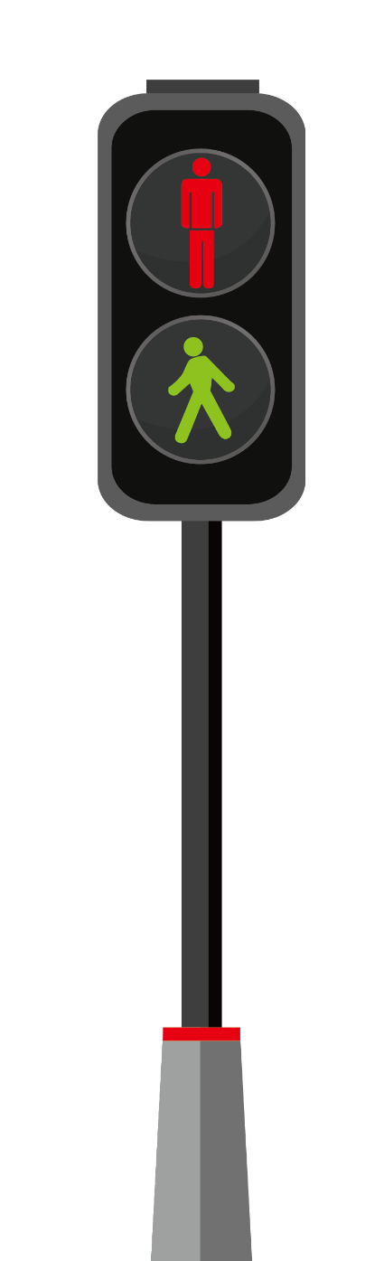

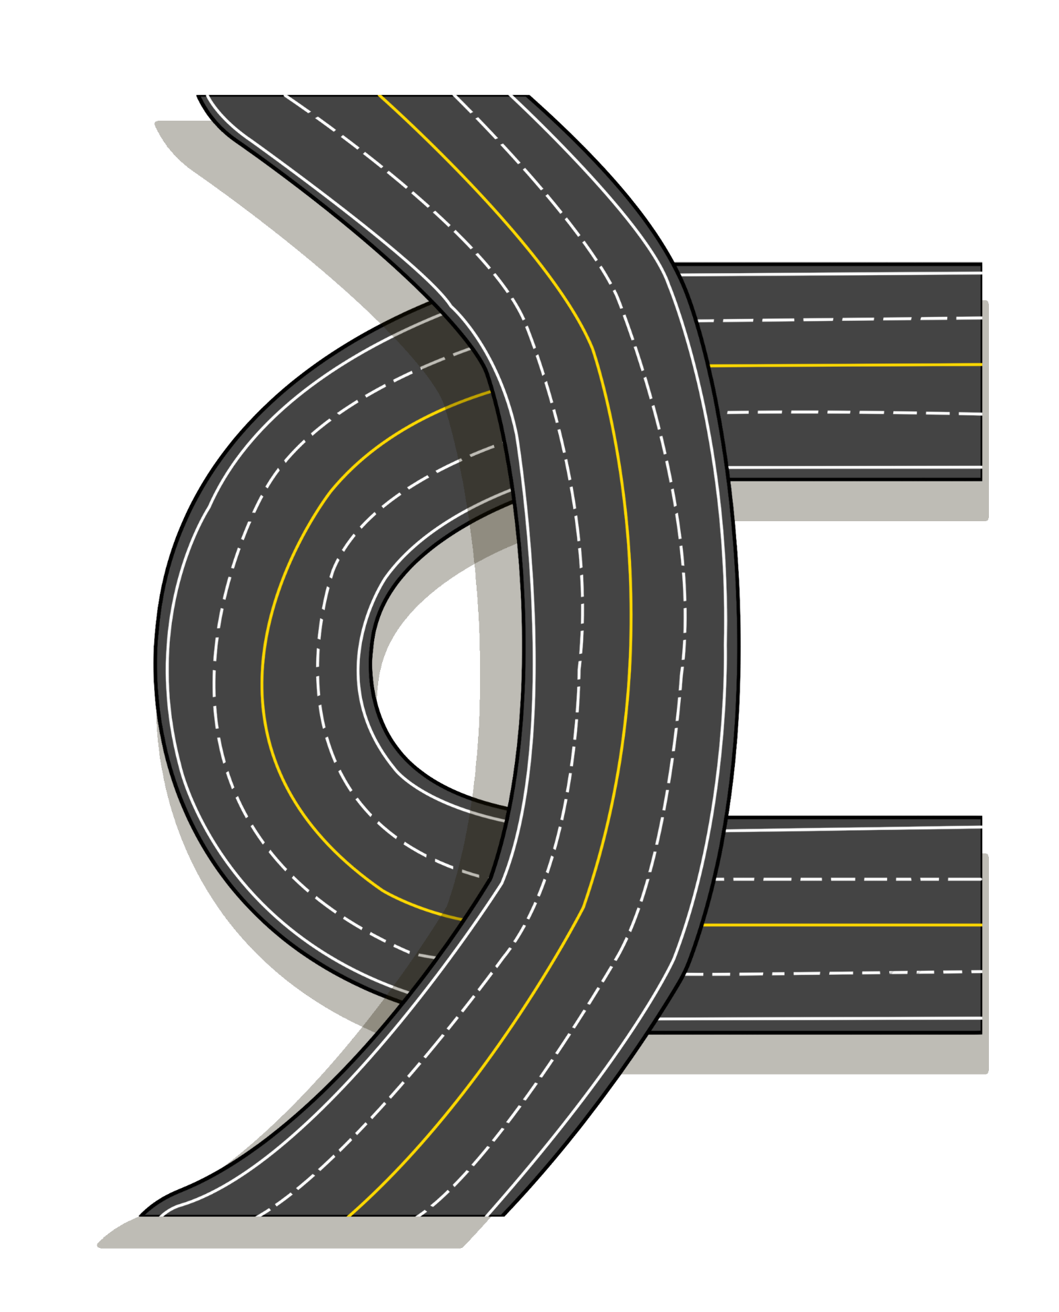
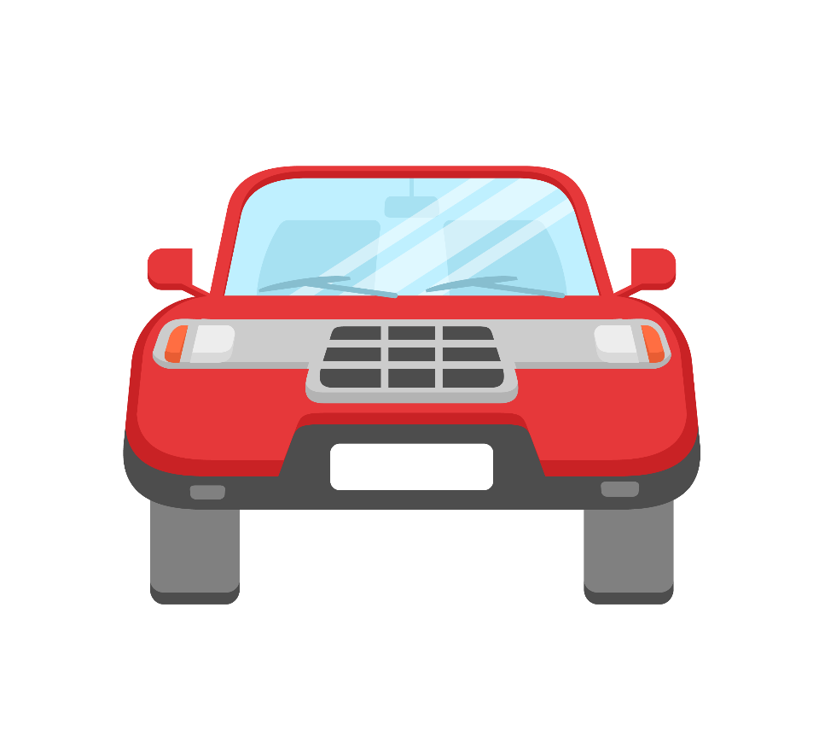
KHỞI
ĐỘNG

Slide 3








Tuần trước chúng mình đã học bài gì?
Tuần trước chúng mình đã học bài “Phòng tránh bị xâm hại".

Slide 4
Có người làm ra vẻ vô tình đụng chạm vào cơ thể hoặc các bộ phận kín của bạn.
Nhìn thẳng, hét to và nói cho người lớn biết

Slide 5
Ba quy tắc luôn giữ cho bản thân để phòng tránh bị xâm hại là gì ?
- Không đi một mình nơi tối tăm, vắng vẻ.
- Không nhận tiền, quà của người khác mà không biết rõ lí do.
- Không đi nhờ xe người lạ

Slide 6
Các bạn thật là giỏi !
Chúng mình cùng khám phá bài học mới nhé !

Slide 7
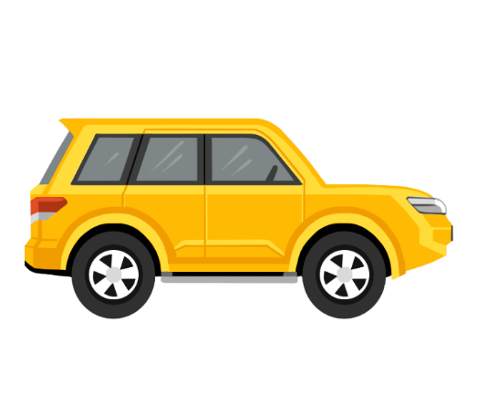
KHÁM
PHÁ

Slide 8
Kể về một vụ tai nạn giao thông mà bạn biết
Theo bạn, nguyên nhân nào dẫn đến tai nạn giao thông đó?

Slide 9

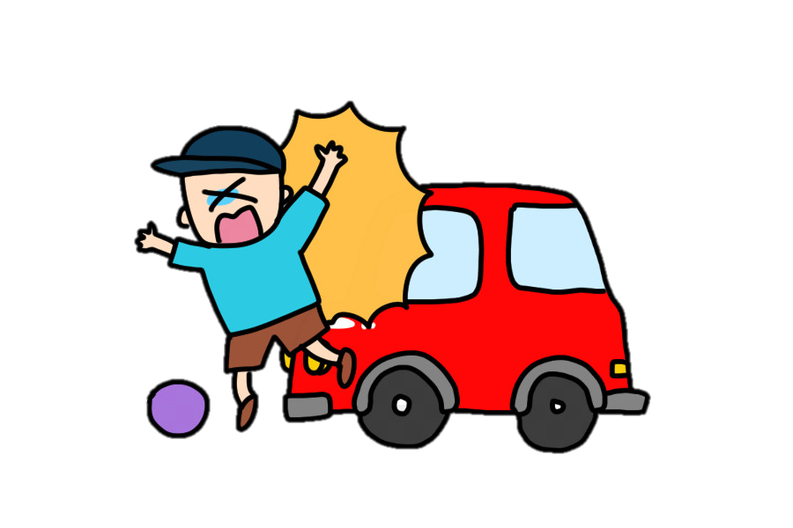
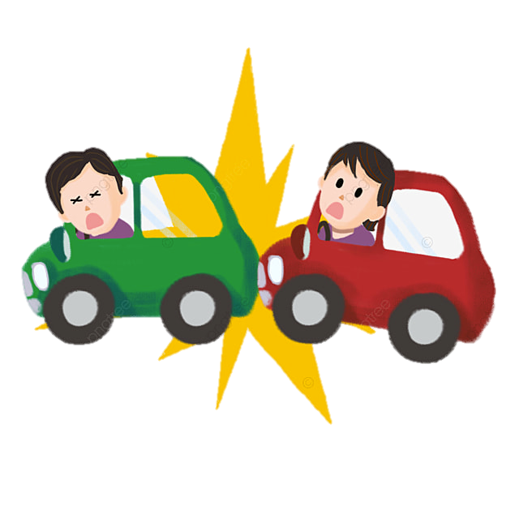
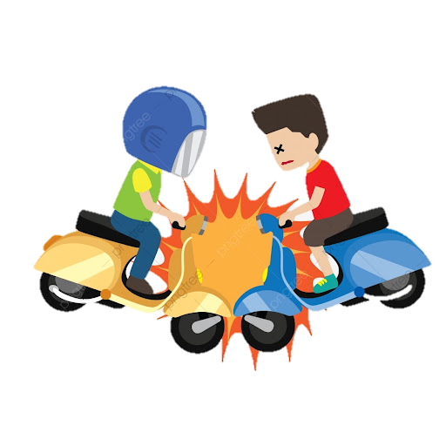
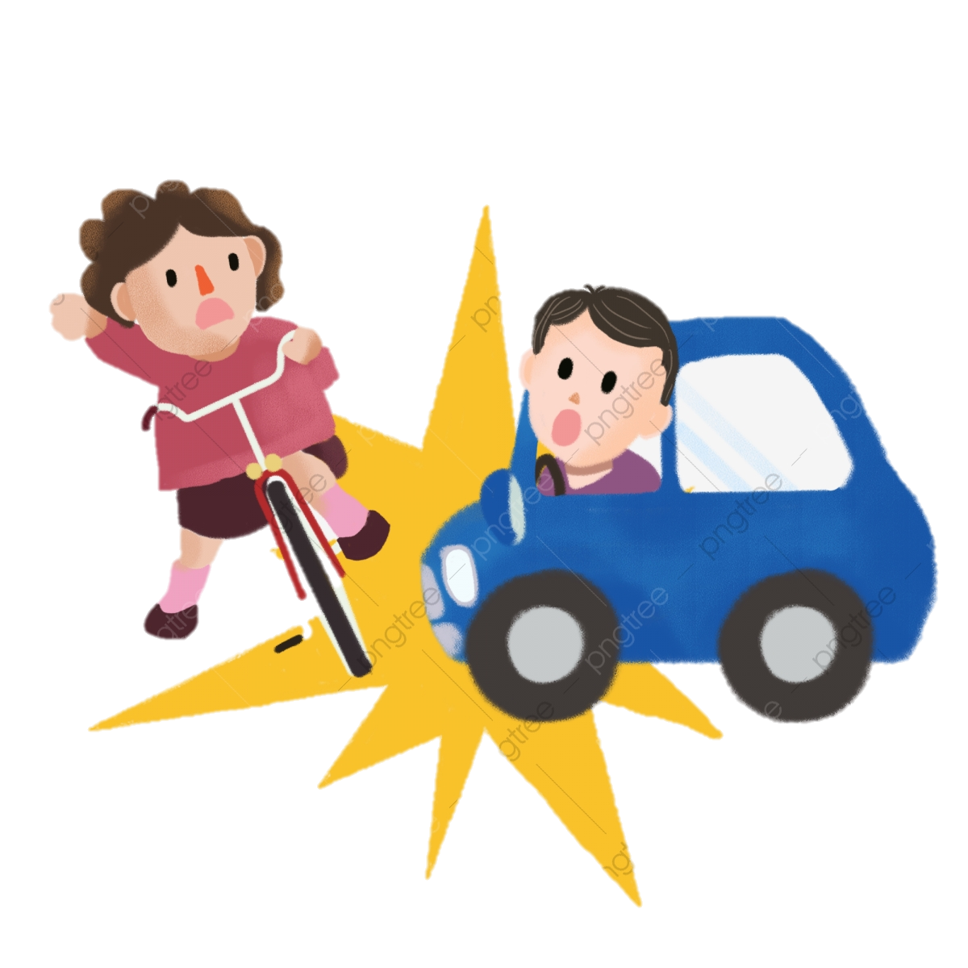

Slide 10
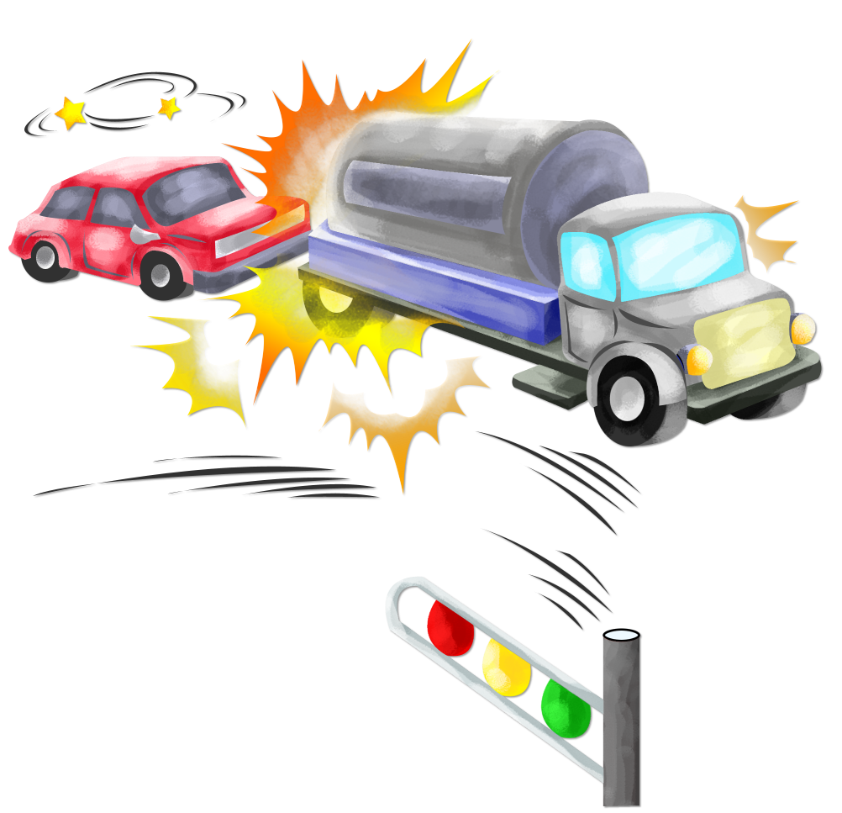
MỘT SỐ
NGUYÊN NHÂN
DẪN ĐẾN
TAI NẠN GIAO THÔNG

Slide 11


Slide 12
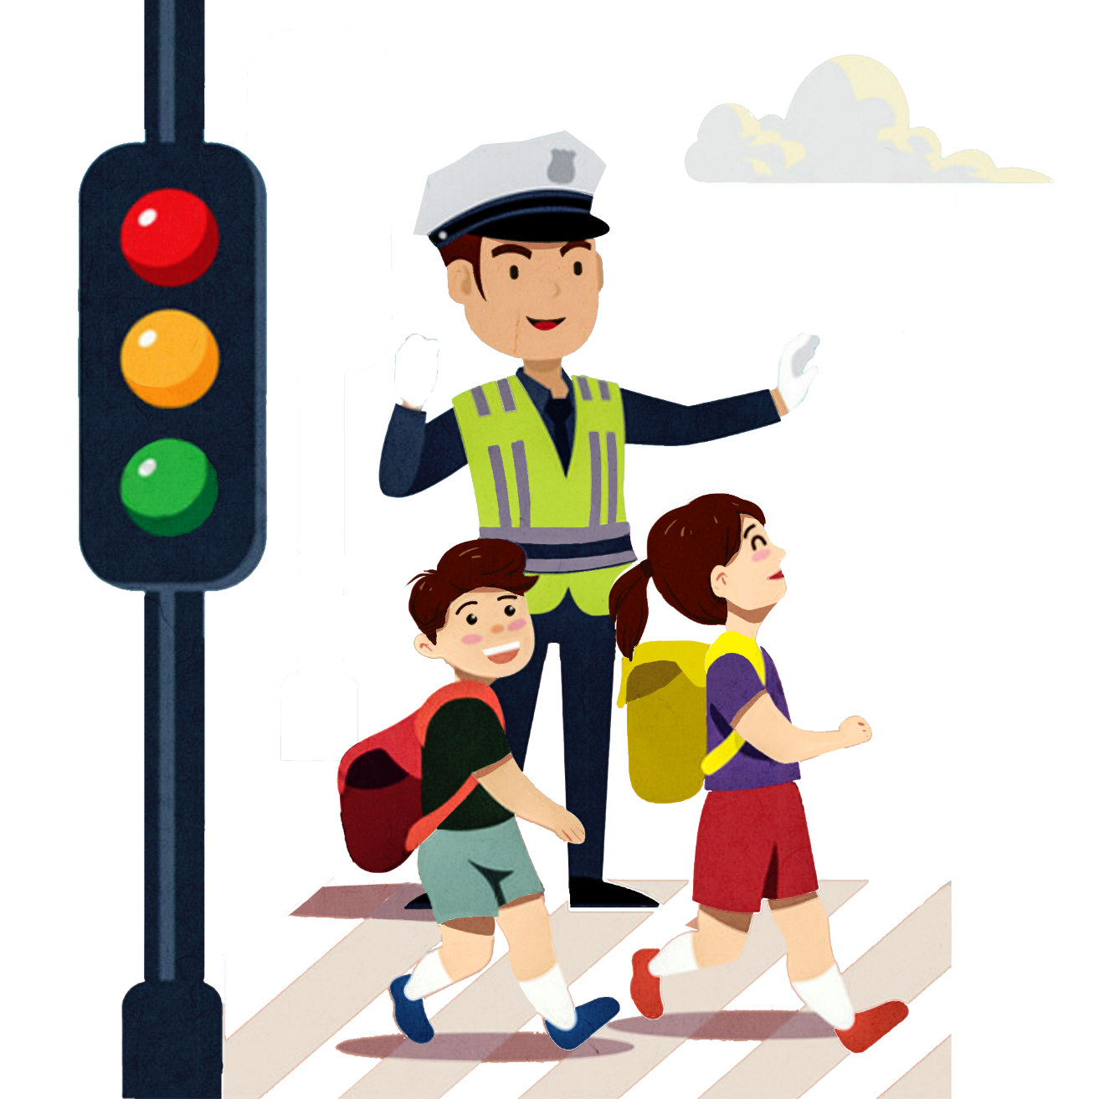
THỰC
HÀNH

Slide 13
Hãy chỉ ra những việc làm vi phạm luật giao thông
Nêu hậu quả có thể xảy ra của những sai phạm đó?

Slide 14
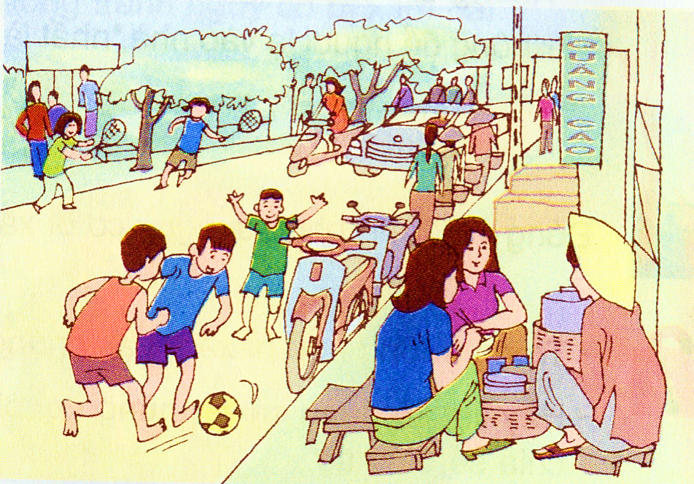
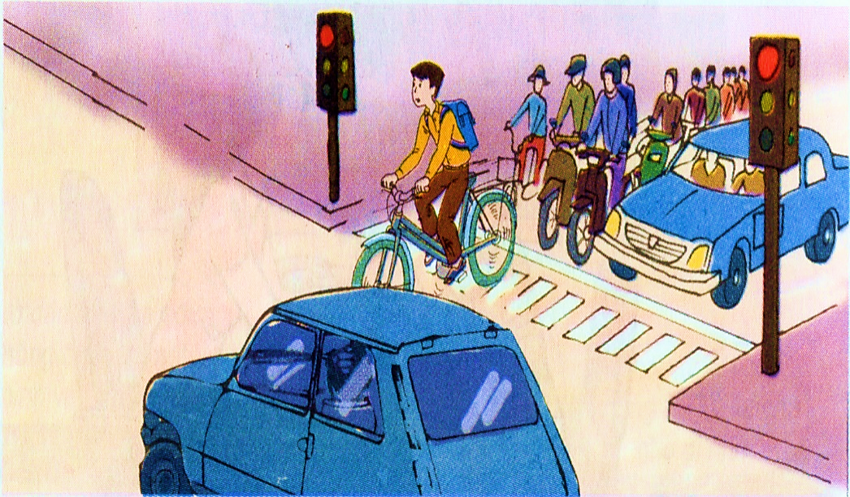
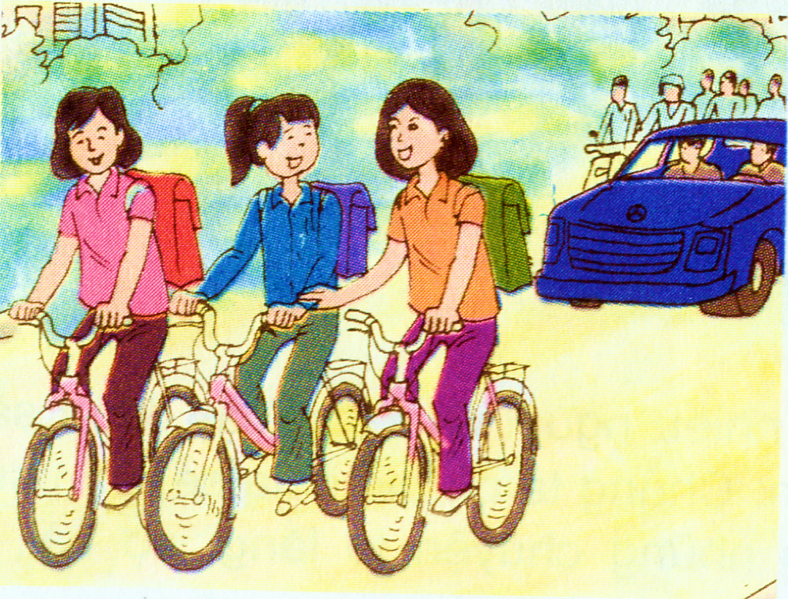
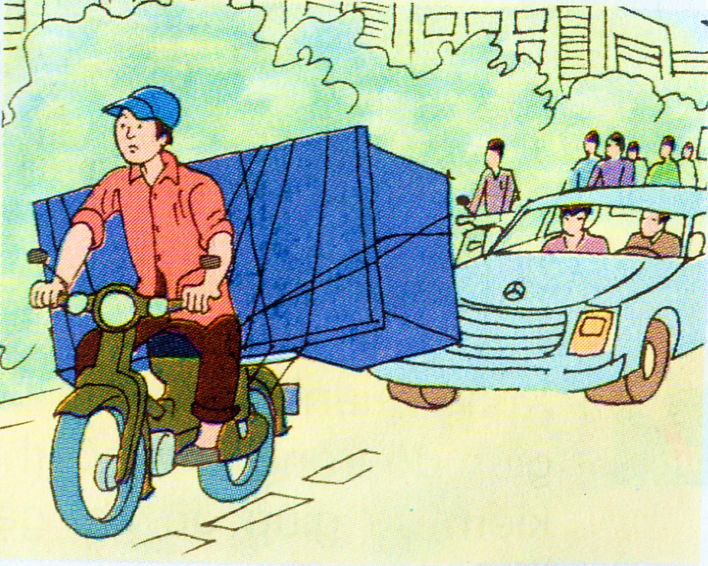

Slide 15
Những việc làm
vi phạm luật giao thông:
Hậu quả có thể xảy ra:
- Cản trở giao thông, dễ gây tai nạn, chết người.
- Trẻ em chơi dưới lòng đường.
- Xe máy đỗ không đúng nơi quy định.
- Hàng quán lấn chiếm vỉa hè.
- Đi bộ dưới lòng đường.

Slide 16

Những việc làm
vi phạm luật giao thông:
Hậu quả có thể xảy ra:
- Cản trở giao thông, dễ gây tai nạn, chết người.
- Học sinh vượt đèn đỏ.

Slide 17
Những việc làm
vi phạm luật giao thông:
Hậu quả có thể xảy ra:
- Cản trở giao thông, dễ gây tai nạn, chết người.
- Học sinh đi xe đạp hàng 3.
- Vừa đi vừa thả tay, cười đùa.

Slide 18
Những việc làm
vi phạm luật giao thông:
Hậu quả có thể xảy ra:
- Cản trở giao thông, dễ gây tai nạn, chết người.
- Xe máy chở hàng cồng kềnh, che khuất tầm nhìn các phương tiện giao thông khác.

Slide 19
Qua những vi phạm về giao thông đó, em hãy nêu những việc không nên làm để bảo đảm an toàn giao thông?
- Đi quá tốc độ cho phép.
- Vượt xe, sang đường khác không đúng quy định.
- Chở quá số người cho phép, không đội mũ bảo hiểm.
- Vượt đèn đỏ. Chở hàng cồng kềnh,...
- Sử dụng phương tiện giao thông quá cũ, không đảm bảo tiêu chuẩn, ...

Slide 20
- Tất cả các vụ tai nạn giao thông là do sai phạm của người tham gia giao thông

Slide 21
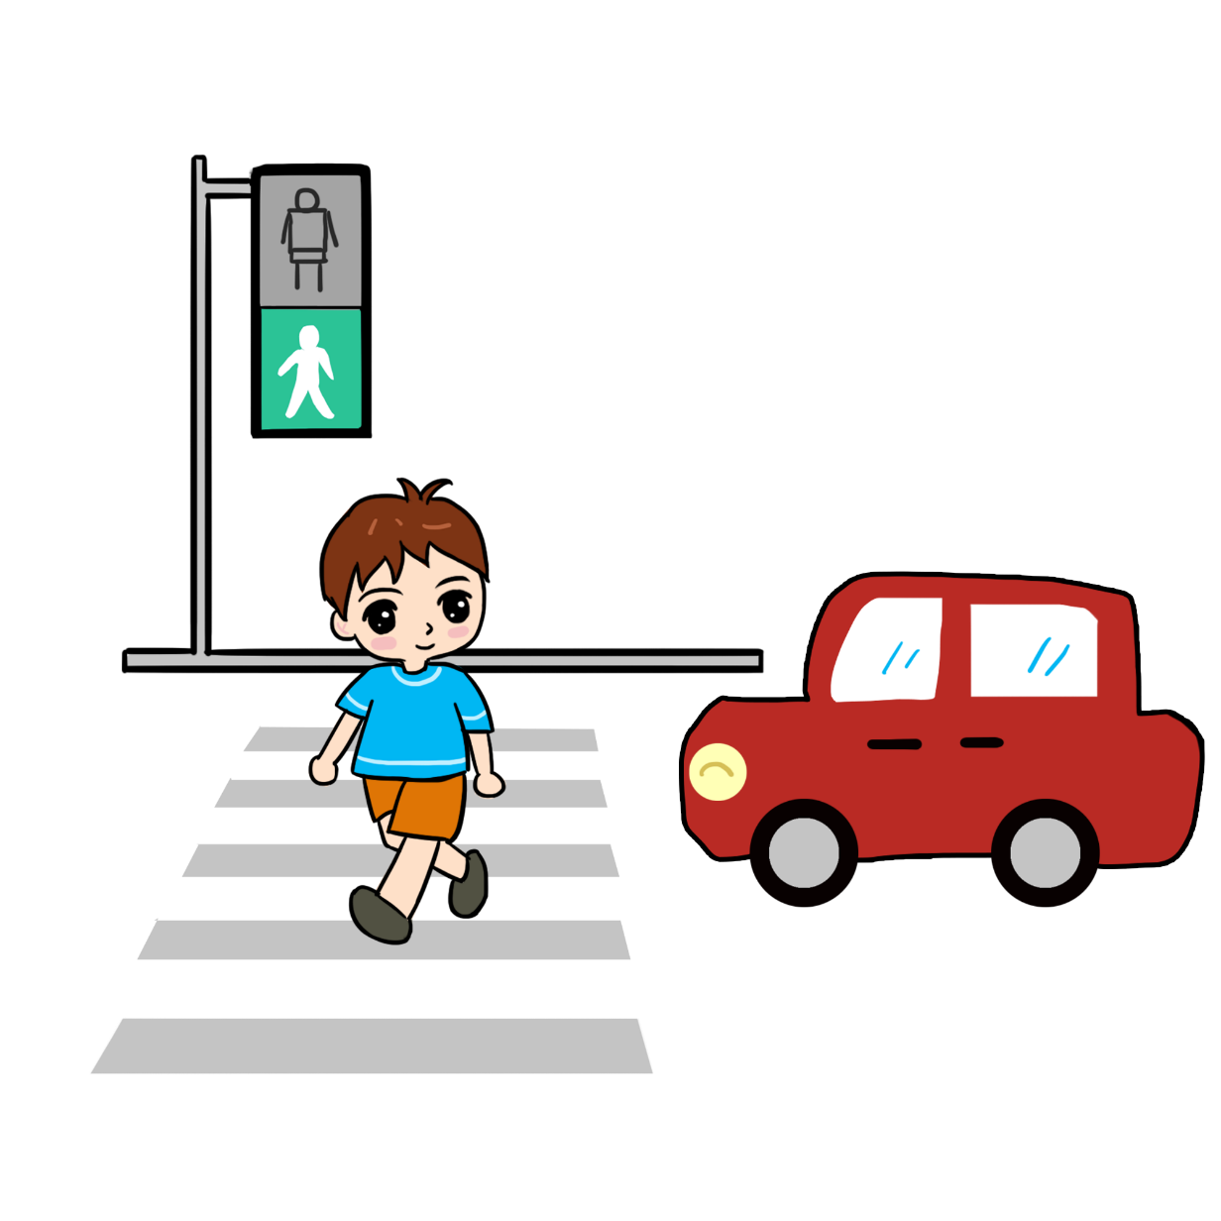
VẬN
DỤNG

Slide 22
Bạn có thể làm gì để thực hiện an toàn giao thông ?

Slide 23
Đi bộ trên vỉa hè
Xe máy chở hàng cồng kềnh
Không đội mũ bảo hiểm
Tuân thủ
đèn giao thông
Học sinh đi xe đạp hàng ba
Ngồi an toàn trên các phương tiện giao thông
Sang đường đúng quy định
Đi bộ
dưới lòng đường
Vượt đèn đỏ
Luôn
đội mũ bảo hiểm
Đi đúng làn đường quy định
Trẻ em chơi dưới lòng đường
NÊN LÀM
KHÔNG NÊN LÀM

Slide 24
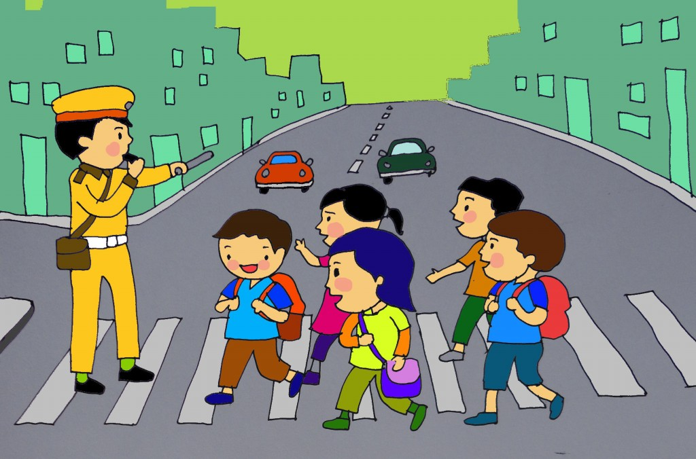
CHẤP HÀNH
LUẬT GIAO THÔNG

Slide 25
CHÚC CÁC BẠN
HỌC TẬP TỐT

